Slide 1

De vorba fara catalog
Prof. Elisabeta Minecuta Sc. 27 Bv
Ședință cu părinții
Clasa a IV-a A
8 iunie 2020

Slide 2

Ordinea de zi:
1. Gânduri la final de colaborare oficială
2. Feedback- CHESTIONAR 3.2.1.
3. Trecerea la ciclul gimnazial
4. Invitație la amintiri

Slide 3
1. Gânduri la final de colaborare oficială
Mult a fost... puțin a rămas din ÎMPREUNĂ...
Și fiindcă și despărțirea se sărbătorește, câteva frânturi din povestea acestor ani de colaborare.

Slide 4


2. Feedback la final de drum
- CHESTIONAR 3. 2. 1.
Vă rog să completați documentul astfel:
3 lucruri/idei pe care le apreciați la învățătoarea clasei
2 activități care v-au impresionat în mod special/plăcut
1 sfat/recomandare pentru doamna învățătoare

Slide 5

Trecerea la ciclul gimnazial
Întrebările dv.
Ce probleme pot apărea când vine vorba de adaptarea la clasa a V- a?
Răspunsurile
doamnei învățătoare
Ce soluții există?
De prin site-uri adunate
(sfaturi psihologi,
consilieri școlari)

Slide 6

3. Trecerea la ciclul gimnazial
Ce probleme pot apărea când vine vorba de adaptarea la clasa a V- a? SCRIEȚI PE CHAT!
Formarea de noi prieteni
Acomodarea cu mai mulți profesori
Materii mai multe, mai dificile
Acomodare la noua clasă/școală in care va învăța
Modalități diferite de predare și de evaluare
Plierea pe cerințele diferite ale cadrelor didactice
Reorganizarea timpului liber și a activităților extrașcolare
Alte reguli ale clasei, altă modalitate de raportare la cei din jur odată cu intrarea în ciclul gimnazial
Pubertatea care începe în acest timp și care poate fi dificil de gestionat

Slide 7
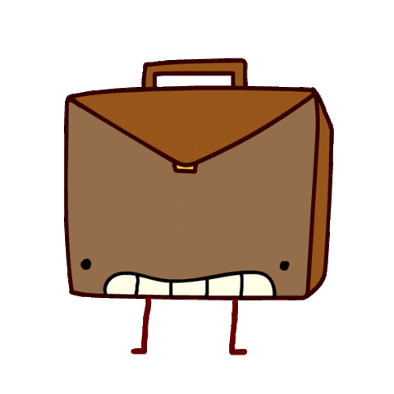
Copiii trebuie să își găsească locul într-un nou colectiv, printre colegi vechi și noi, într-o clasă cu o compoziție nouă, uneori cu un număr mai mare de elevi decât clasa veche. Acest fapt readuce în mintea copiilor frământări precum: „Sunt simpatizat sau nu? Cum sunt eu în comparație cu ceilalți? Cum mă văd ceilalți copii?”. Abilitățile sociale pe care copilul le are deja din ciclul primar îl vor ajuta să își găsească un loc în noua clasă, dar, din păcate, se întâmplă ca unii dintre copii să nu aibă aceste abilități suficient de dezvoltate și atunci riscul este acela de a ajunge să fie marginalizați în noua clasă.

Slide 8

2. Copiii trebuie să se obișnuiască relativ repede cu mulți profesori noi, cu stiluri diverse de interacțiune: unele mai autoritare sau mai centrate pe materie, nu pe copil, cu așteptări ridicate, cu stiluri de predare diferite. Întrebările care apar în acest caz în mintea copiilor sunt: „Cum să mă port cu atâția oameni noi? Cui îi pasă de mine? De ce unii profesori se poartă mai bine cu mine și alții nu? Eu sunt de vină?”

Slide 9
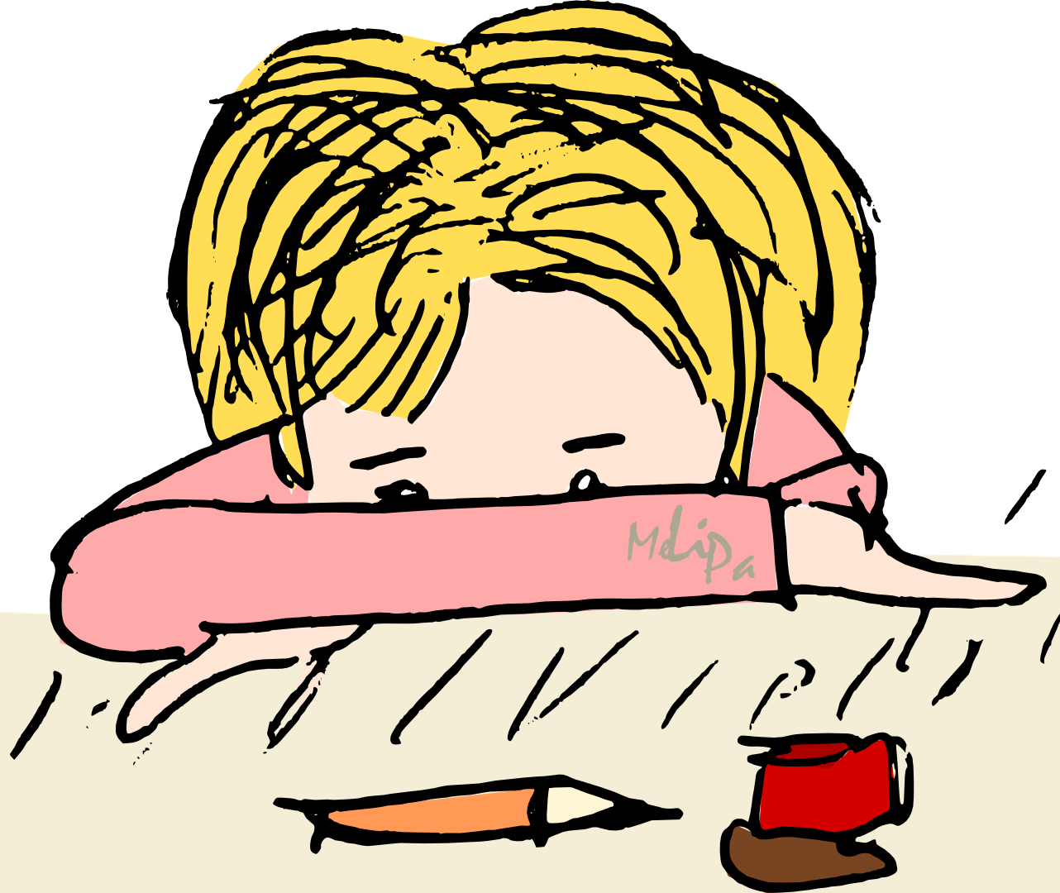
3. Copiii trebuie să dedice mai mult timp învățării, au materii noi sau mult mai complexe, uneori nu asimilează suficient în clasă și de aceea temele acasă nu sunt ușor de făcut pentru ei. Mulți nu au formată o disciplină a învățării și se simt debusolați în fața volumului mare de cerințe, de teme, de informații care trebuie organizate mai întâi și apoi memorate. Astfel apar în mintea lor îndoieli precum: „Oare o să fac față? O să mă descurc? Sunt capabil?”

Slide 10

Ce soluții există?
Evitați pedepsele pentru notele mici și înlocuiți-le cu sprijinul acordat copilului pentru a-și îmbunătăți performanțele.
În cazul în care copilul s-a mutat în altă clasă o dată cu începerea gimnaziului, ajutați-l să se integreze în grup, sfătuindu-l să comunice deschis cu noii colegi. Îl puteți încuraja să invite la el acasă unii colegi pentru a învăța sau a petrece timpul liber împreună.
Țineți legătura cu profesorul diriginte pentru a fi la curent cu evoluția copilului si cu eventualele probleme pe care le întâmpină la școală.
Ajutați-l să își organizeze timpul pentru a căuta suplimentar mai multe informații la materiile care-i plac în mod special.
De asemenea, evitați amenințările precum “Gata, din clasa a cincea, s-a terminat cu joaca. Va trebui să înveți serios de acum înainte!”, deoarece creează anxietate și nu ii stimulează copilului interesul pentru învățare.

Slide 11
Luați în calcul faptul că, deși copilul este mai mare, încă nu este suficient de autonom și are nevoie să îi fiți aproape în pregătirea lecțiilor sau să îl îndrumați - acest efort din partea dv. care presupune timp și atenție binevoitoare nu rămâne fără efecte pozitive. De câte ori puteți, oferiți-i ajutorul la lecții, fiți cu el, puneți-l să vă repete ce a avut de învățat, dați-i idei pentru diverse proiecte pe care le va avea de făcut, faceți echipă cu el. Copilul își dorește, chiar dacă nu recunoaște, să se bazeze încă pe părinți și va avea timp să își dezvolte autonomia, dacă are un start bun în clasa a V-a.
Ajutați-l să își organizeze spațiul (ordine pentru cărți/caiete), timpul (să înceapă temele cu ce e mai greu, să se țină de un program), lucrurile (dați o mână de ajutor la aranjarea ghiozdanului, dați-i un carnețel în care să își noteze ce teme are, la fiecare oră, astfel încât să le găsească ușor).
Găsiți timp în fiecare săptămână să vorbiți cu copilul despre ce e greu/ușor la școală, ce îi place și ce nu, cum se înțelege cu colegii, cu profesorii, ce face în pauze, cum i se pare colectivul. Ascultați-l mai mult, lăsați-l să își spună părerea și abia apoi spuneți și dv. cum vedeți lucrurile. Încercați să îi arătați partea bună a lucrurilor, încurajați-l să caute și el această parte, să se deschidă către colegi, să aibă încredere în el, să facă gesturi frumoase, să ignore ceea ce este supărător, dar neimportant. În felul acesta îl ajutați să își dezvolte abilitățile sociale și emoționale - atât de importante, pe lângă cele intelectuale.

Slide 12
Dace are note mici la unele materii, luați legătura cu profesorii respectivi și vedeți care e problema (uneori aceasta poate fi doar legată de unele scăpări comportamentale ale copilului) și cum poate fi remediată - nu lăsați pe ultima sută de metri, înainte de sfârșitul semestrului.
Încurajați-l permanent și arătați-i că aveți încredere în el, oferiți-i acasă, pe lângă îndrumare, ghidare, și securitate afectivă: să se simtă iubit și prețuit de dv., indiferent de cât de bine se descurcă la școală. Unii copii nu au prea multă încredere în ei și astfel nu reușesc să scoată la iveală potențialul lor, mai ales într-o situație nouă, precum trecerea la un alt ciclu școlar.
Amintiți-vă că adaptarea școlară bună nu ține numai de inteligență, ci și de factori precum personalitatea copilului, motivația lui, climatul în familie, climatul clasei, al școlii, relația cu profesorii. De aceea, uneori, e nevoie de timp, de răbdare, de ajutor din mai mult părți. Nu ezitați să îl căutați, păstrând legătura cu oamenii din școală care pot să stea de vorbă cu dv. și să caute împreună cu dv. soluții.
https://www.suntparinte.ro/tema-de-discutie/adaptarea-la-clasa-a-cincea

Slide 13

Invitație la amintiri
Prima aranjare a sălii de clasă înainte de începerea școlii, septembrie 2015
Amenajarea sălii de clasă- obicei/rutină: șemineu, berze, brad, ghiocei și zâne
Implicarea deosebită la activitățile educative (acompaniament muzical, costume, baloane)
Participarea activă la ședințe, la acțiunile de voluntariat, de reciclare, la spectacolul de la Reduta
Implicarea activă în derularea activităților din Școala Altfel: de la propuneri, la sponsorizare cu autobuz/dulciuri, la partener al activității

Slide 14
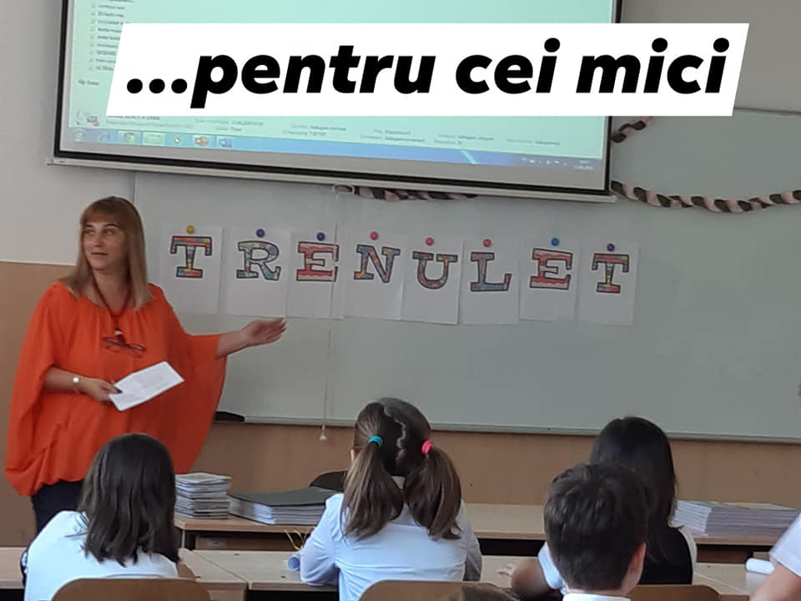
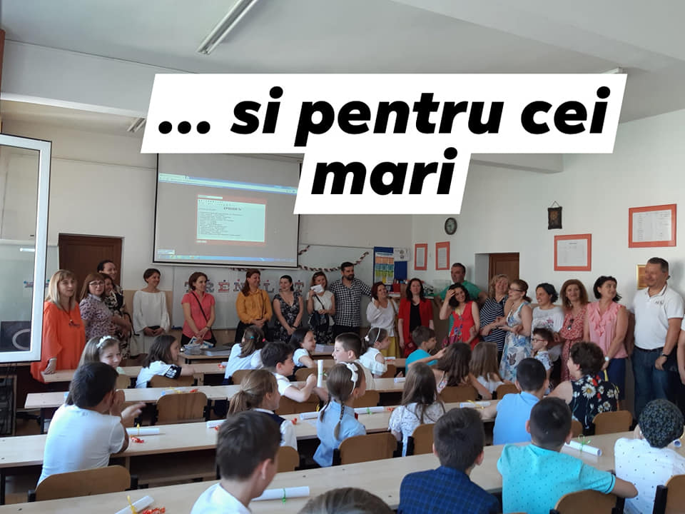
2015-2020
Ani de colaborare,
prietenie,
încurajare,
cunoaștere
Prof. Mînecuță Elisabeta

Slide 15
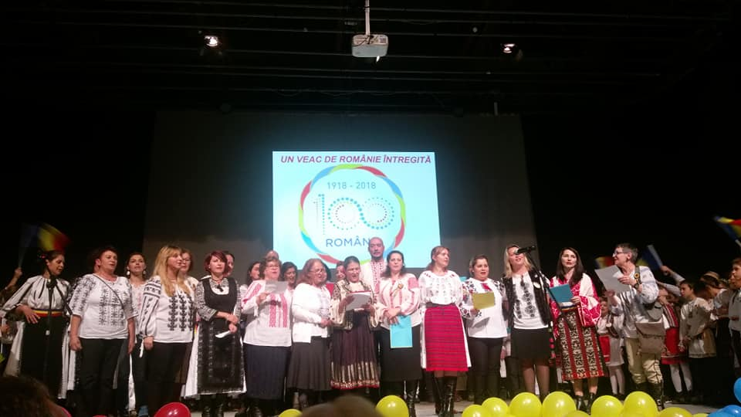
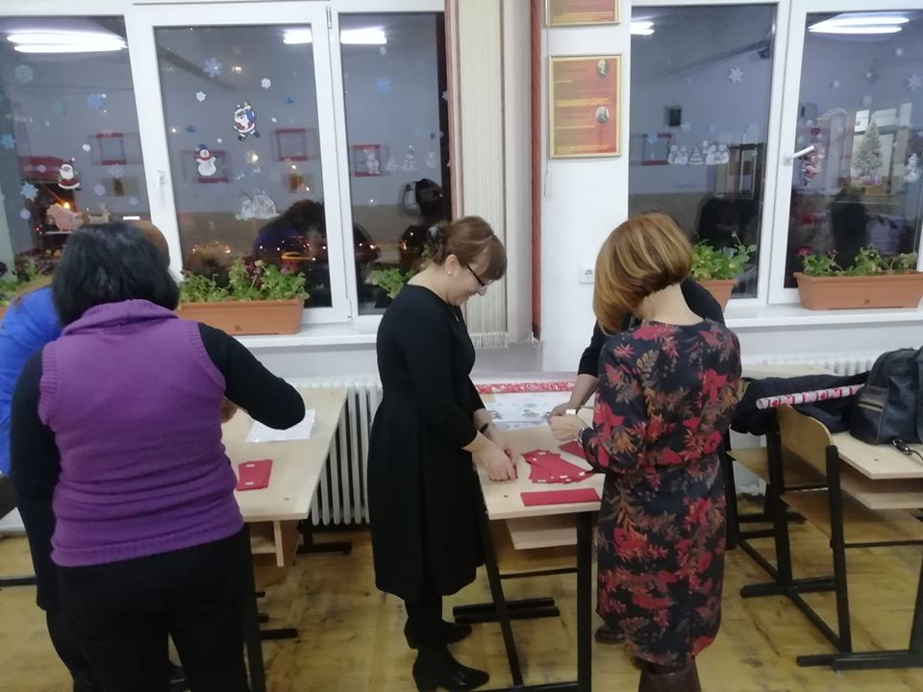
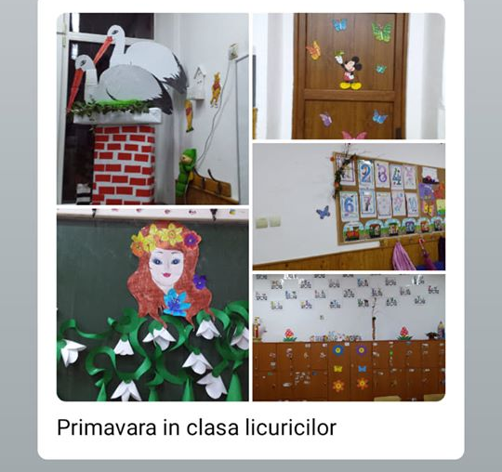
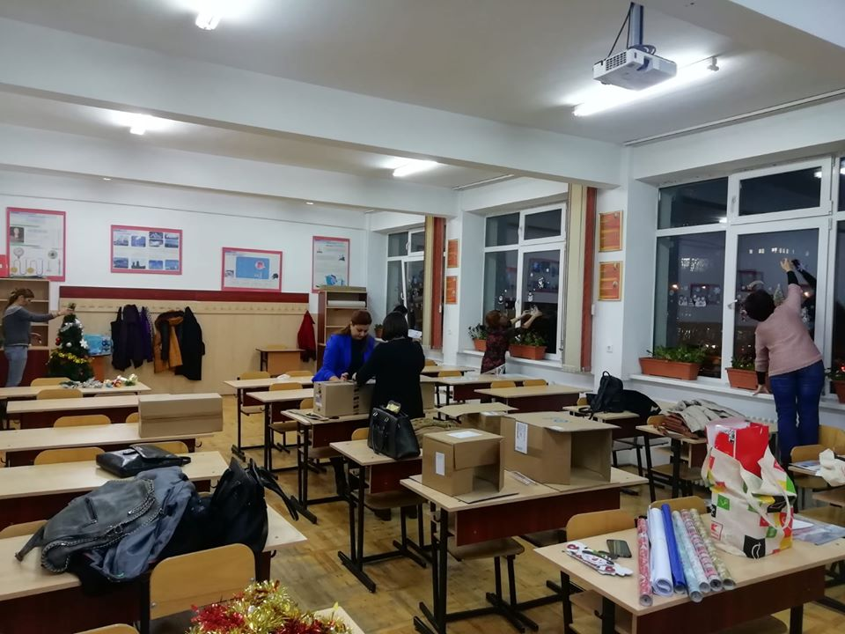

Slide 16
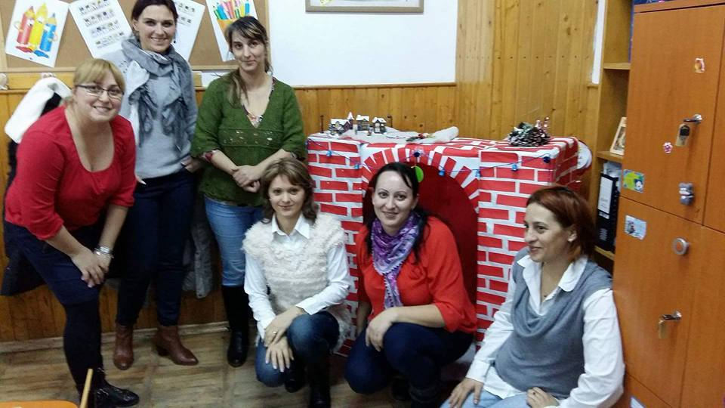
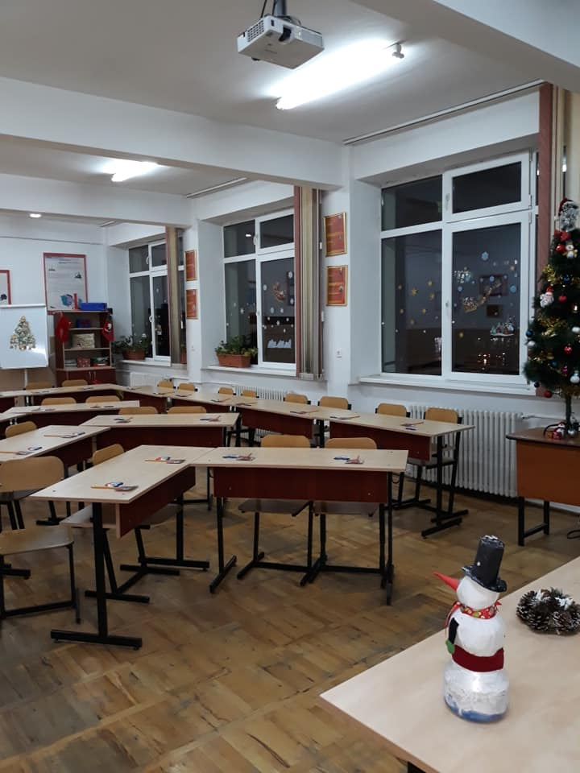
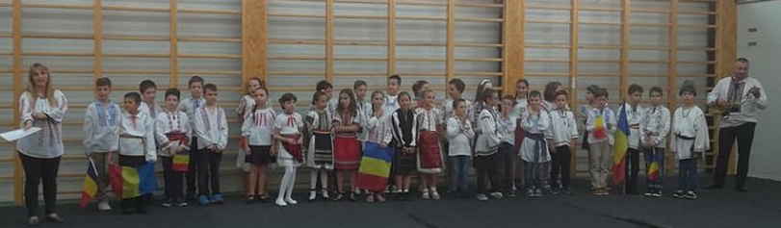

Slide 17
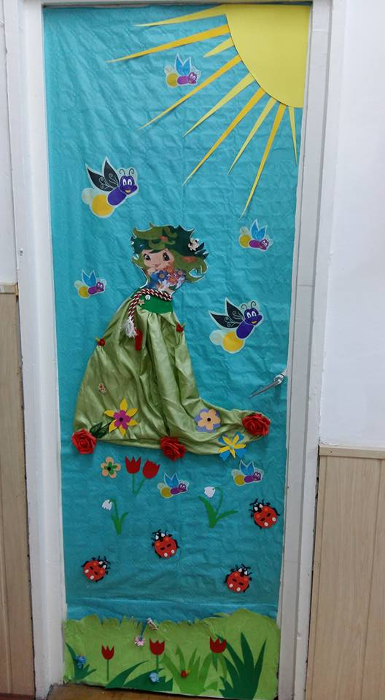
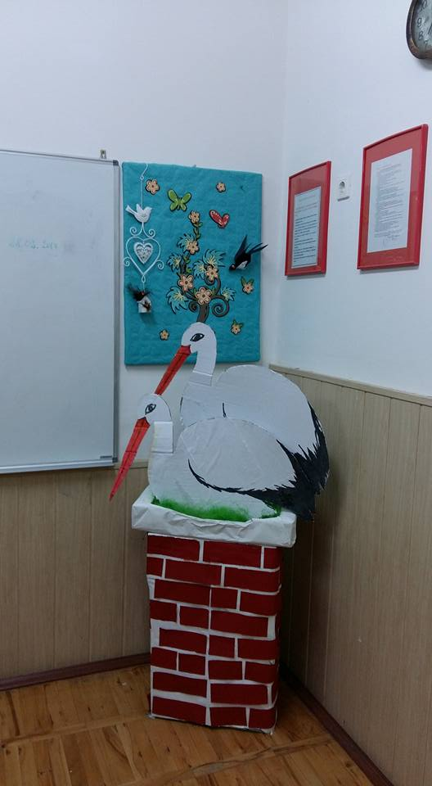
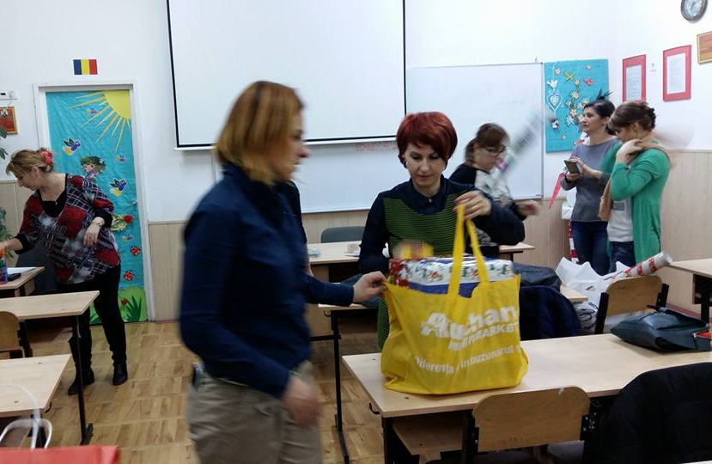

Slide 18
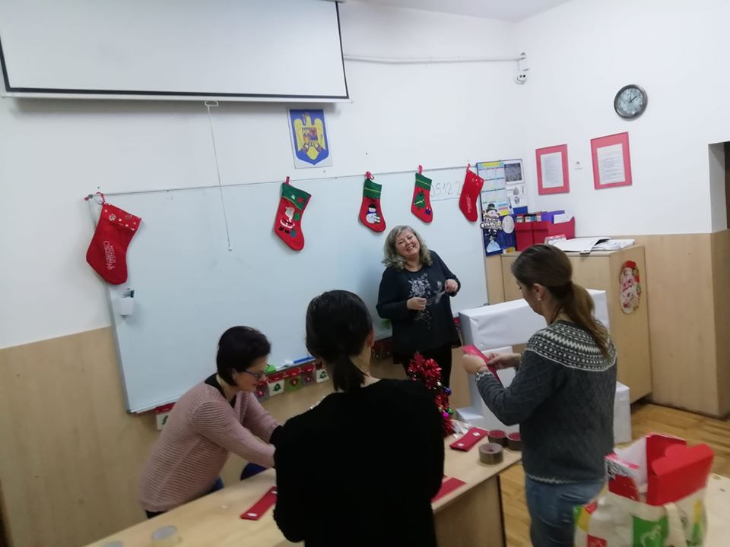
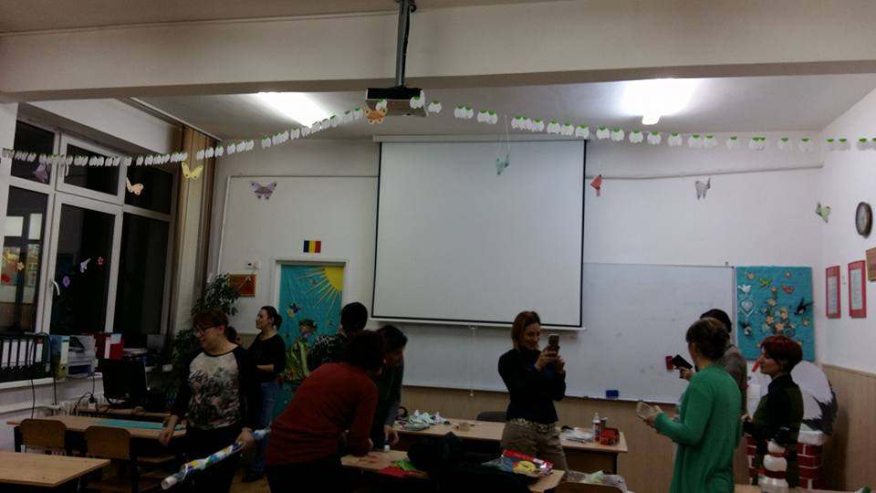
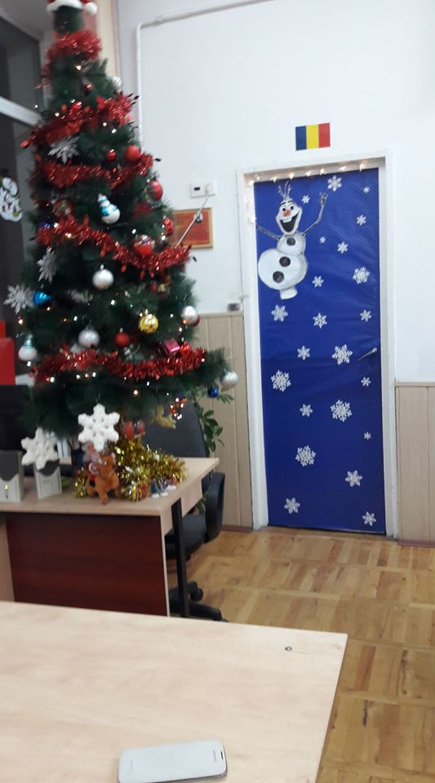

Slide 19
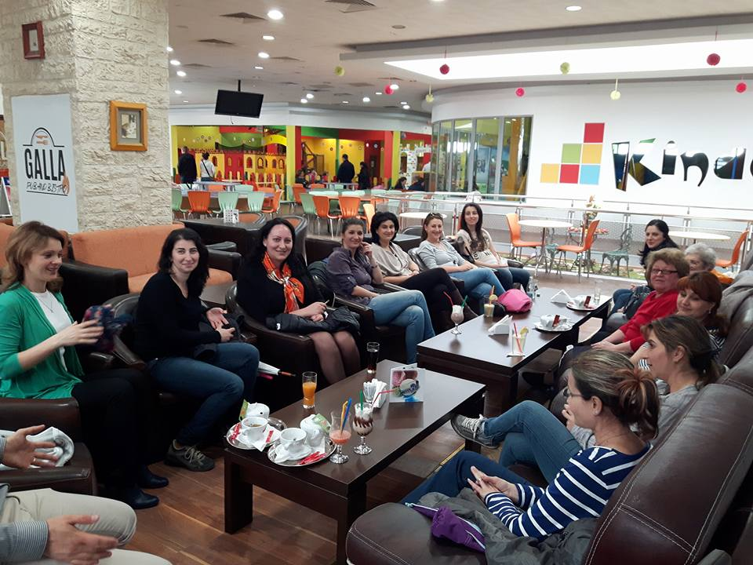
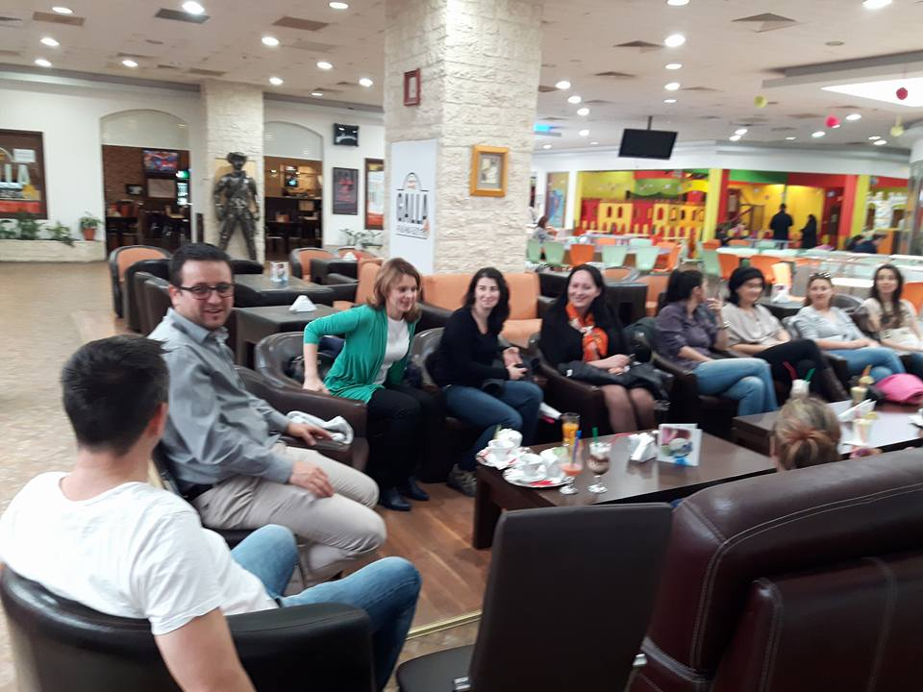

Slide 20
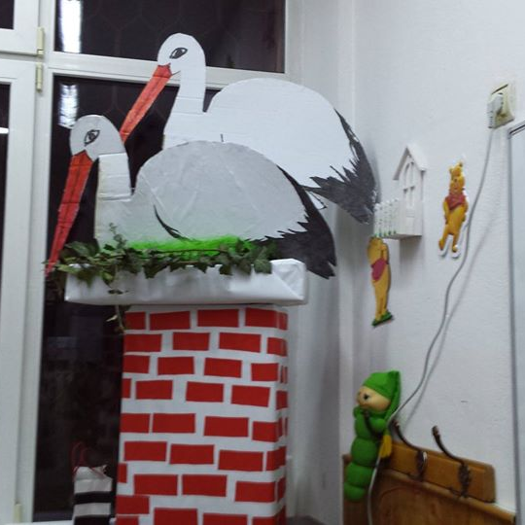
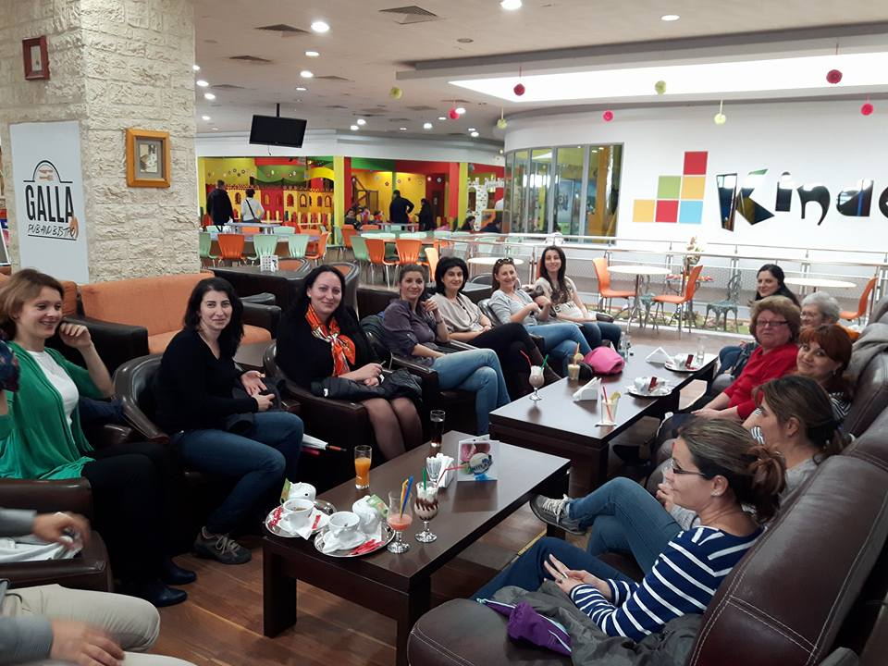

Slide 21
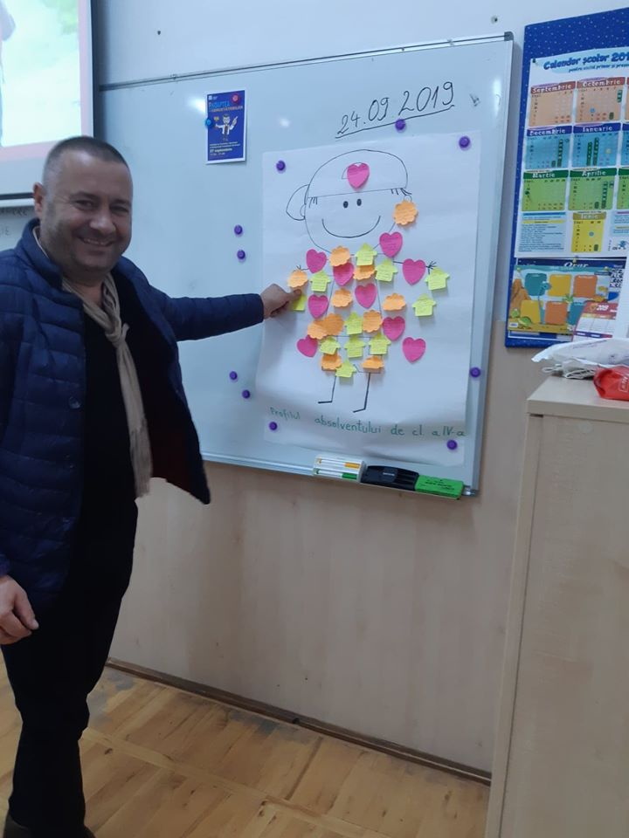
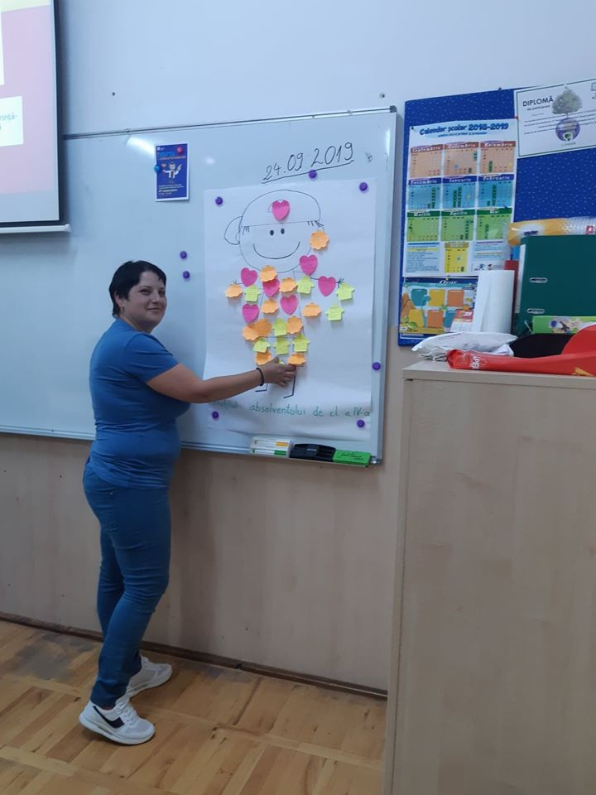
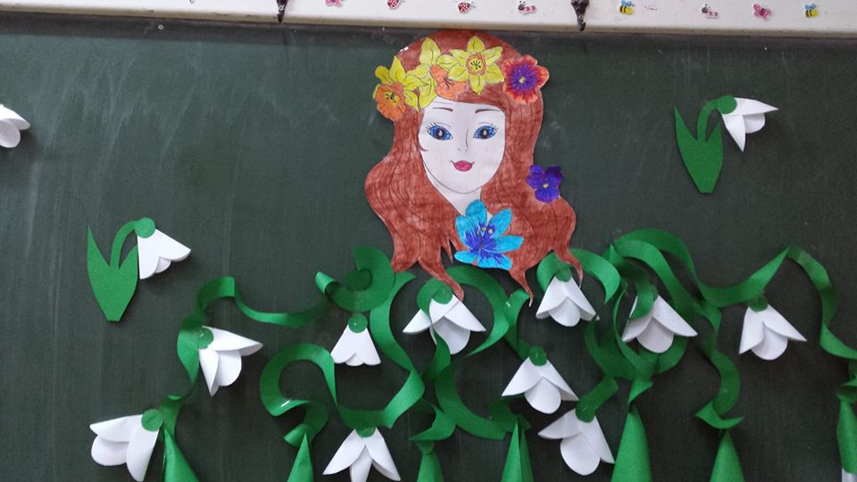
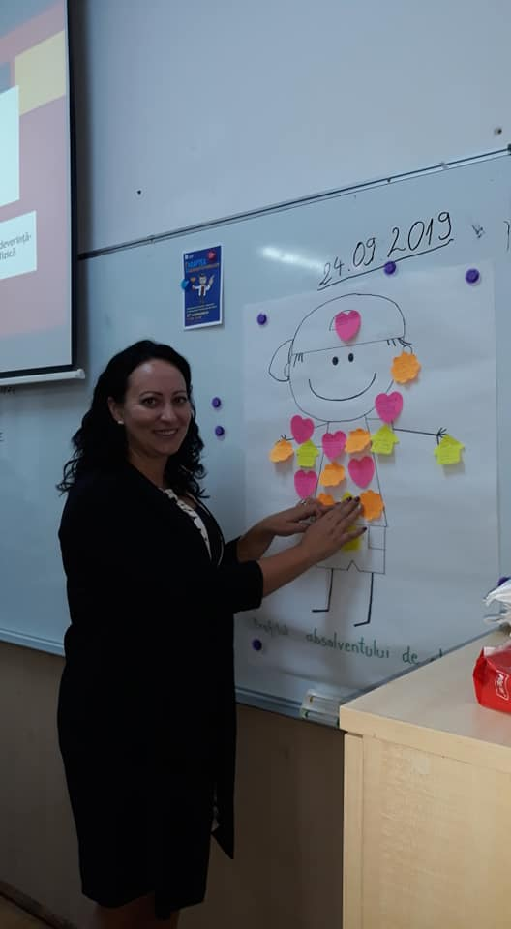
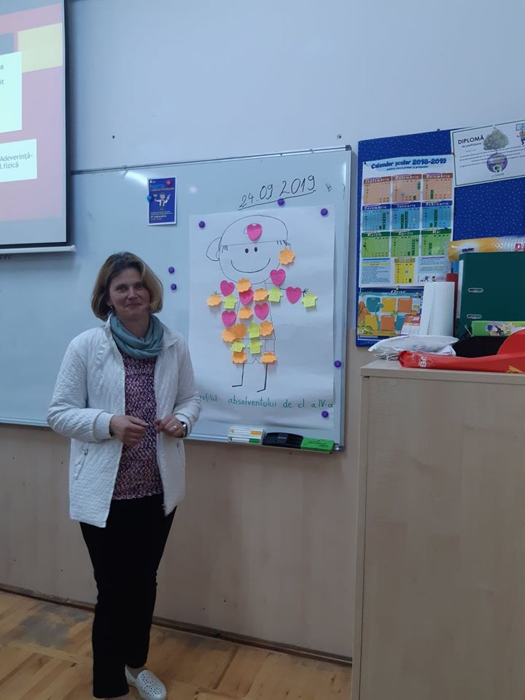

Slide 22
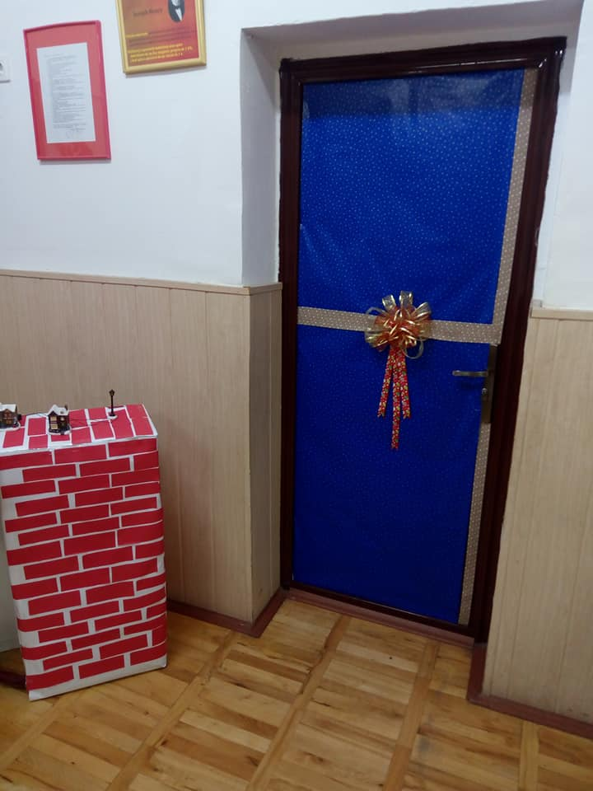
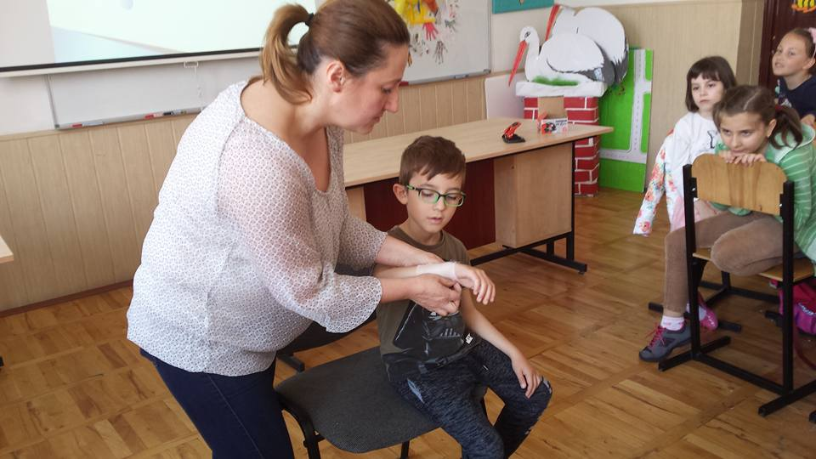
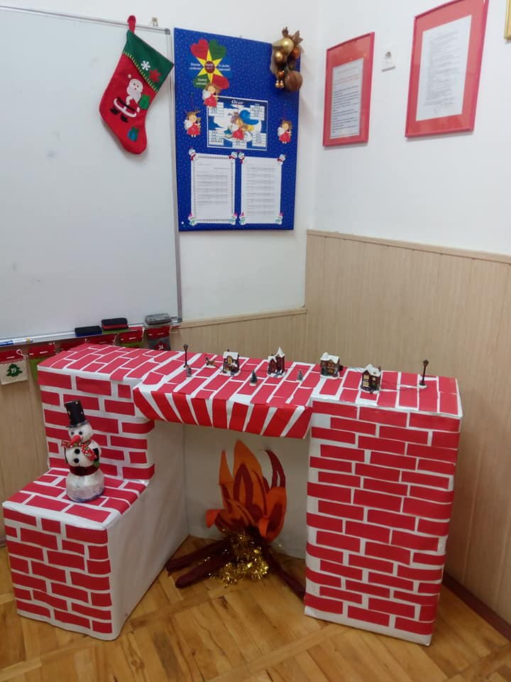
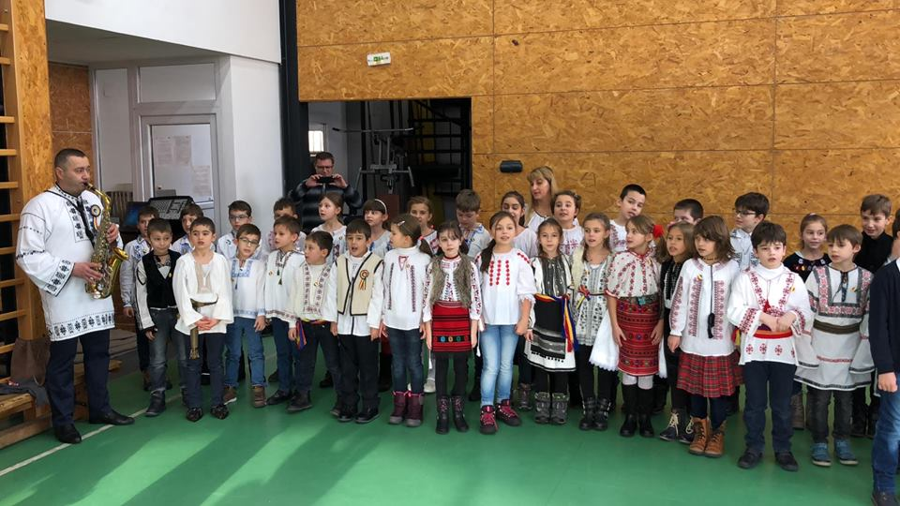
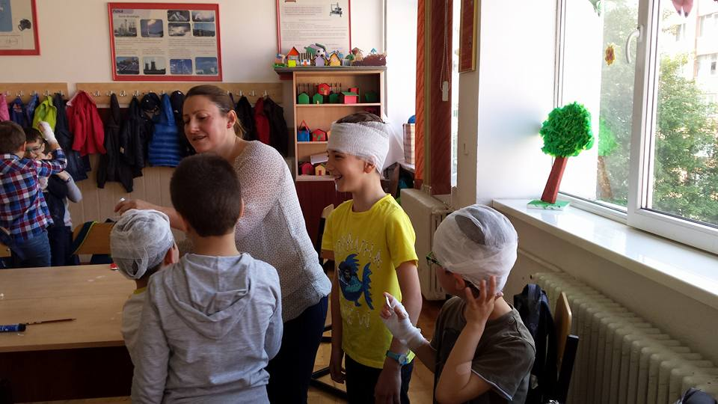

Slide 23

Cu drag,
Prof. Elisabeta Mînecuță
Iunie 2020
Mulțumesc!
Vă apreciez!
Vă admir!
Vă respect!
Vă iubesc!
.... Îmi va fi dor!

